Slide 2


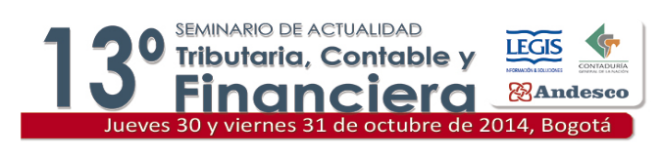

Slide 3
Modelo de Aplicación de NIIF para Empresas sujetas al Régimen de Contabilidad Pública
Bogotá, Octubre 31

Slide 4







Slide 5

La Gerencia Moderna está
Asociada a conceptos como:
Eficiencia, Efectividad, Productividad, Creatividad, Excelencia,
Competitividad y Calidad para lograr objetivos económicos y generar beneficios sociales, bajo actividades
de planificación, organización
dirección y control.

Slide 6

PILARES DE LA GERENCIA MODERNA
INNOVACIÓN
DIFERENCIACIÓN
CAPACIDAD DE APRENDIZAJE
PARTICIPATIVA Y SOCIAL

Slide 7







Estrategia de Convergencia de la Regulación Contable Pública hacia NIIF y NICSP
Notes:
7

Slide 8



GENERADORA DE VALOR PARA UN PAÍS DE BUENAS PRÁCTICAS DE GOBIERNO
C. P.UN GRAN QUEHACER PARA UN
PAIS DE MUCHA PROSPERIDAD

Slide 9
DE LA RESPONSABILIDAD
CAPACIDAD EXISTENTE EN TODO SUJETO ACTIVO DE DERECHO PARA CONOCER Y ACEPTAR LAS CONSECUENCIAS DE UN HECHO REALIZADO LIBREMENTE. Diccionario de la RAE. Concepción Jurídica
Nuestra Corte Constitucional sostuvo:
La responsabilidad social es una manifestación propia del hombre. No sólo es un compromiso tácito del individuo con la sociedad, sino la apertura del hombre hacia los demás. Todo asociado debe responderle, con servicios directos o indirectos, a la sociedad, como retribución proporcionada a los beneficios que ésta brinda a cada uno de sus componentes.
(Sentencia T - 224 de junio 15 de 1993. Mag. Ponente. Dr. Vladimiro Naranjo Mesa.
Sala Novena de Revisión)

Slide 10
A S U N T O S D E LA R. S.
- GOBIERNO DE LA ORGANIZACIÓN
- DERECHOS HUMANOS
- PRÁCTICAS LABORALES
- MEDIO AMBIENTE
- PRÁCTICAS OPERATIVAS JUSTAS
- ASUNTOS DEL CONSUMIDOR
- DESARROLLO SOCIAL

Slide 11





RIESGO CONTABLE
Representa la posibilidad de ocurrencia de eventos, tanto internos como externos, que tienen la probabilidad de afectar o impedir el logro de información contable con las características de confiabilidad, relevancia y comprensibilidad.

Slide 12
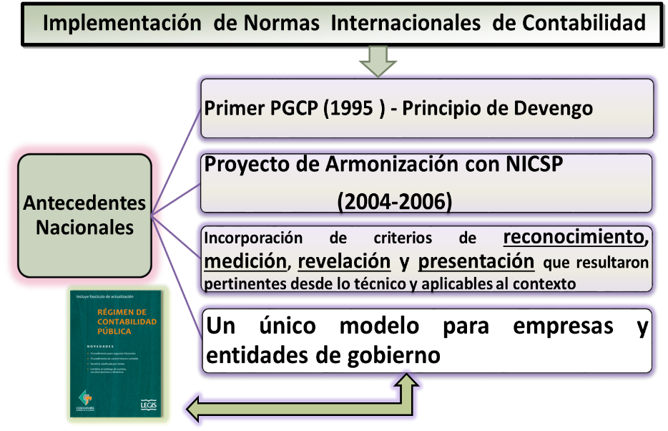

Slide 13
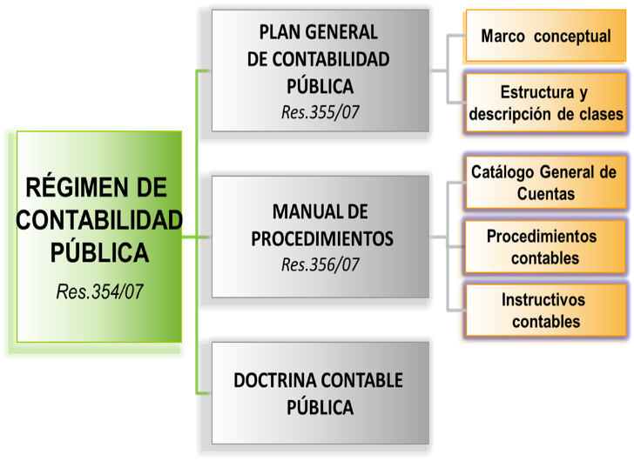


Slide 14
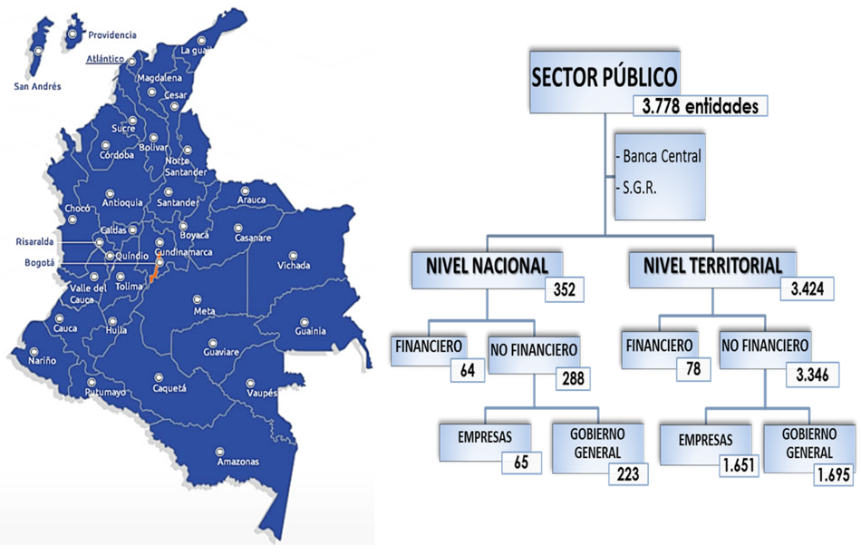
3.802
348
3.452
67
281
74
3.378
63
218
1.674
1.704

Slide 15
REFERENTES INTERNACIONALES PARA LA CONVERGENCIA
NACIONALES
INTERNACIONALES
RCP
CGN
Gobierno
IFAC
NICSP
Empresas públicas
MHCP
MCIT
CTCP
IASB
Sector privado
-Empresas-
NIC
NIIF

Slide 16

Separación de modelos de contabilidad de acuerdo con la función económica y, en el caso de las empresas, considerando si son o no emisoras de valores
Para entidades de gobierno y empresas no emisoras, construcción de modelos con prevalencia de la satisfacción de las necesidades de los usuarios
Características
de la
Nueva Regulación
Para entidades de gobierno y empresas no emisoras, incorporación de criterios que resulten pertinentes desde lo técnico, desde su aplicabilidad en el contexto del sector público y desde la relación costo beneficio, a través de un proceso gradual
Para entidades de gobierno y empresas no emisoras, definición de políticas que propendan por la uniformidad de la información
Para la empresas emisoras de valores o que captan o administran recursos del público, preparación y presentación de la información financiera bajo NIIF

Slide 17
1.Entidades de Gobierno
NICSP
MODELOS
DE
CONTABILIDAD
NIIF
2.Empresas No Emisoras de Valores o que No Captan o Administran Ahorro del Público.
3.Empresas Emisoras de Valores o que Captan Administran Ahorro del Público.
NIIF

Slide 19
CRONOGRAMA PARA LAS EMPRESAS EMISORAS
2013
2014
2015
PERÍODO DE PREPARACIÓN OBLIGATORIA
PERÍODO DE TRANSICIÓN
PERÍODO DE APLICACIÓN
1. Para efectos legales, aplicación del PGCP, MP y DC y, simultáneamente se debe preparar información con base en el nuevo marco normativo.
2. Enero 1: Preparación del estado de situación financiera de apertura.
Actividades de preparación para aplicar el marco normativo anexo del Decreto 2784 de 2012.
Para todos los efectos, aplicación del nuevo marco normativo anexo del Decreto 2784 de 2012 a partir del 1 de enero.

Slide 20
MARCO
NORMATIVO
Empresas bajo el ámbito del RCP que cumplan alguna de las siguientes condiciones:
Emisoras de valores.
Empresas que hagan parte de un grupo económico cuya matriz tenga valores inscritos en el RNVE.
Sociedades fiduciarias.
Negocios fiduciarios cuyo fideicomitente sea una empresa pública que cumpla las condiciones establecidas en a) o b)
Negocios fiduciarios cuyos títulos estén inscritos en el RNVE y su fideicomitente sea directa o indirectamente una o más empresas públicas.
Establecimientos bancarios y aseguradoras.
Fondos de garantías y entidades financieras con regímenes especiales
Banco de la República.
Anexo del Decreto 2784 de 2012 (NIIF) Incorporado al RCP.

Slide 21
CRONOGRAMA PARA EMPRESAS NO EMISORAS
2014
2014
2015
2016
MARCO
NORMARIVO
PERÍODO DE PREPARACIÓN OBLIGATORIA
PERÍODO DE TRANSICIÓN
PERÍODO DE APLICACIÓN
Actividades de preparación para aplicar el nuevo marco normativo a partir de las NIFF
1. Preparar simultáneamente información con base en el nuevo marco normativo
2. Enero 1: Preparación del estado de situación financiera de apertura.
Para todos los efectos, aplicación del nuevo marco normativo a partir de las NIFF

Slide 22
Marco Normativo Resolución 414/14
Ámbito
Empresas bajo el ámbito del RCP que cumplan alguna de las siguientes características:
Que no coticen en el mercado de valores.
Que no capten ni administren ahorro del público
Que hayan sido clasificadas como empresas por el Comité Interinstitucional de la Comisión de Estadísticas de Finanzas Públicas
Anexo:
Marco conceptual
Normas para el reconocimiento, medición, revelación y presentación de los hechos económicos
Marco Normativo

Slide 23
ARTÍCULO 2. ÁMBITO DE APLICACIÓN PARÁGRAFOS 1 y 2
  Parágrafo 1: Cuando una entidad considere que la clasificación asignada no corresponde con la función económica que desarrolla, de conformidad con los criterios establecidos en el Manual de Estadísticas de las Finanzas Públicas, la entidad solicitará, a través de la CGN, la revisión de la clasificación para que la mesa de entidades del Comité Interinstitucional de la Comisión de Estadísticas de Finanzas Públicas realice el correspondiente análisis y se oficialice en el Comité la modificación a la clasificación, si a ello hay lugar.

Slide 24
  Parágrafo 2: Las sociedades de economía mixta y las que se asimilen, en las que la participación del sector público, de manera directa o indirecta, sea igual o superior al 50% e inferior al 90% podrán optar por aplicar el marco normativo anexo al Decreto 3022 de 2013, siempre que participen en condiciones de mercado en competencia con entidades del sector privado, para lo cual allegarán la información que sustente esta condición y la justificación para aplicar dicho marco normativo en términos de costo-beneficio. Lo anterior, sin perjuicio del reporte de información que deberán efectuar a la CGN en las condiciones y plazos que esta establezca.

Slide 25
Documentos a consultarse en la página web de la CGN
Resolución 414 de 2014 (Anexos)
- Marco conceptual para la preparación y presentación de información financiera
- Normas para el Reconocimiento, Medición, Revelación y Presentación de los Hechos Económicos
Instructivo 002 de 2014 (Instructivo de transición)
Entidades sujetas al nuevo marco normativo
Cambios en la Política de la Regulación Contable Pública y Definición del Marco Normativo
- Comentarios a la estrategia
- Comentarios al proyecto de marco normativo

Slide 26
CRONOGRAMA PARA LAS ENTIDADES DE GOBIERNO
I TRIMESTRE 2015
2015
2016
2017
PERÍODO DE PREPARACIÓN OBLIGATORIA
PERÍODO DE TRANSICIÓN
PERÍODO DE APLICACIÓN
MARCO
NORMARIVO
Actividades de preparación para aplicar el nuevo marco normativo a partir de las NICSP
1. Preparar simultáneamente información con base en el nuevo marco normativo
2. Enero 1: Preparación del estado de situación financiera de apertura.
Para todos los efectos, aplicación del nuevo marco normativo a partir de las NICSP

Slide 27
El referente son las NICSP.
Se definió la política de regulación contable en el documento “Estrategia de convergencia de la regulación contable pública hacia Normas internacionales de Información Financiera (NIIF) Y Normas Internacionales de Contabilidad del Sector Público (NICSP)” publicado en julio del 2013.
Se analizó la política por parte del Banco Mundial y se produjo un documento de recomendaciones.
El marco normativo se encuentra en proceso de construcción.

Slide 28

IMPACTOS EN EL CONTROL INTERNO CONTABLE

Slide 29


CONTROL INTERNO
RESPONSABILDAD Y COMPROMISO DE Y PARA … T O D O S

Slide 30

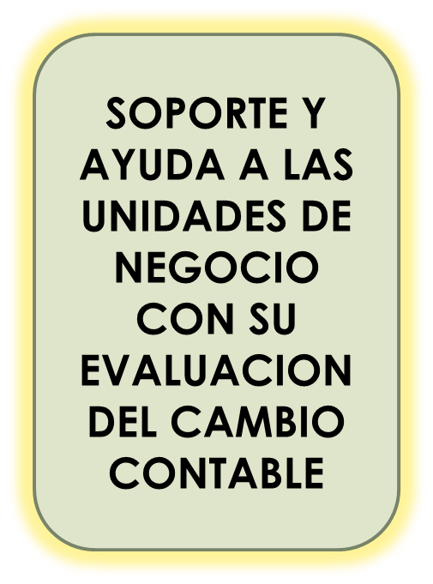
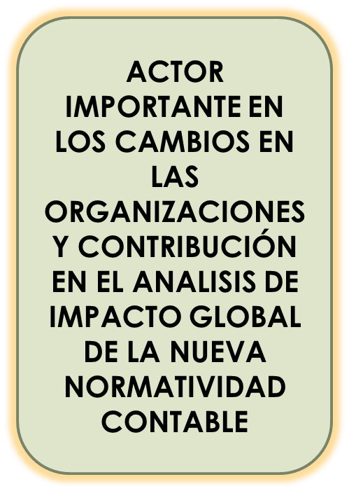
LA AUDITORIA INTERNA
GENERADORA DE VALOR PARA
UN PAIS DE BUENAS PRÁCTICAS
DE GOBIERNO
FUNDAMENTAL EN EL ACTUAL PROCESO
DE
GLOBALIZACIÓN
CONTABLE

Slide 31
CRITERIOS PARA EL RECONOCIMIENTO, MEDICIÓN, REVELACIÓN Y PRESENTACIÓN DE LA INFORMACIÓN
1. RECONOCIMIENTO. Incorporación a la estructura de los elementos de los estados financieros (activos, pasivos, patrimonio, etc).
2. MEDICIÓN. Asignación de valor a los hechos económicos susceptibles de representación contable.
3. REVELACIÓN. Forma de comunicación descriptiva complementaria de los estados financieros (Notas).
4. PRESENTACIÓN. Estructuración y divulgación de estados financieros.

Slide 32

ALGUNOS CAMBIOS EN EL RCP CON IMPACTOS EN EL C.I.C.
Definición de políticas contables (en el caso de las empresas emisoras, administradoras o que captan recursos del público).
Criterios de medición.
Presentación de información sin sujeción a los catálogos de cuenta.
Revelaciones más exhaustivas como parte integral de la información.
Esencia sobre la forma para el reconocimiento de los hechos.
NICSP IPSAS

Slide 33

Concepto de Control vs Concepto de Propiedad para el reconocimiento de los activos.
Generación de beneficios económicos futuros para los activos.
El potencial de servicios en los activos de las entidades de gobierno general.
Forma de medición del deterioro (Provisión) de los activos.
Reconocimiento de pasivos por obligaciones implícitas.
NICSP IPSAS

Slide 34

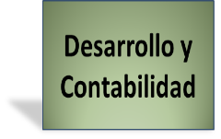
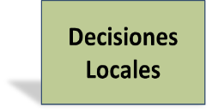

Países en desarrollo y países en transición
Modifican sus Modelos Contables
Configurados a sus necesidades
Procesos de Adopción, Convergencia, Armonización, Adaptación
Modelos Contables Homogéneos
Vinculados al Capital Global
Asociados a las necesidades
de países desarrollados
* Original Ajustada de John Cardona A

Slide 35
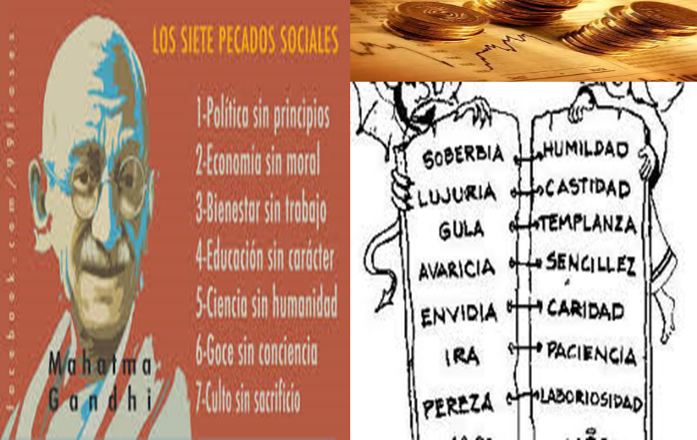

Slide 36
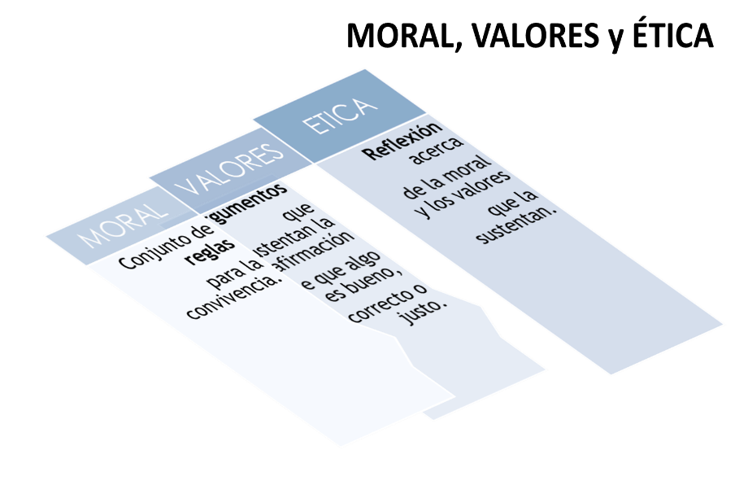

Slide 37
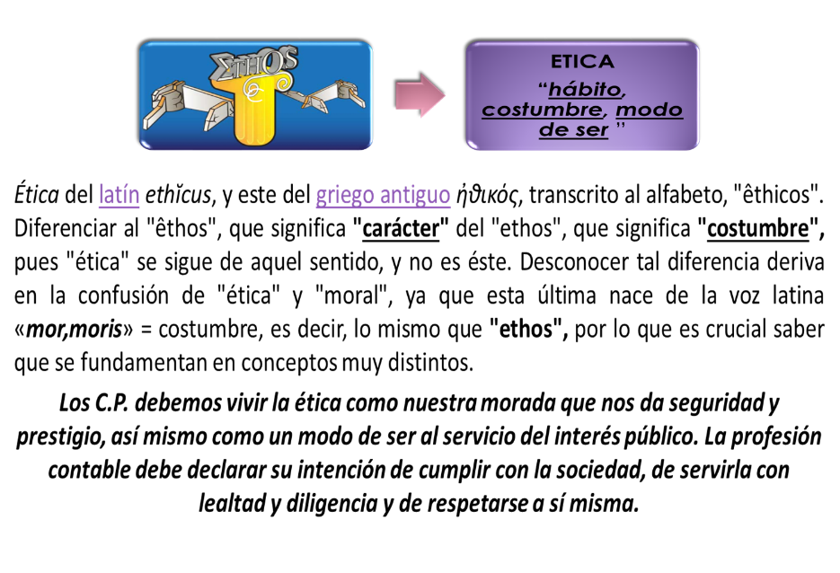

Slide 38
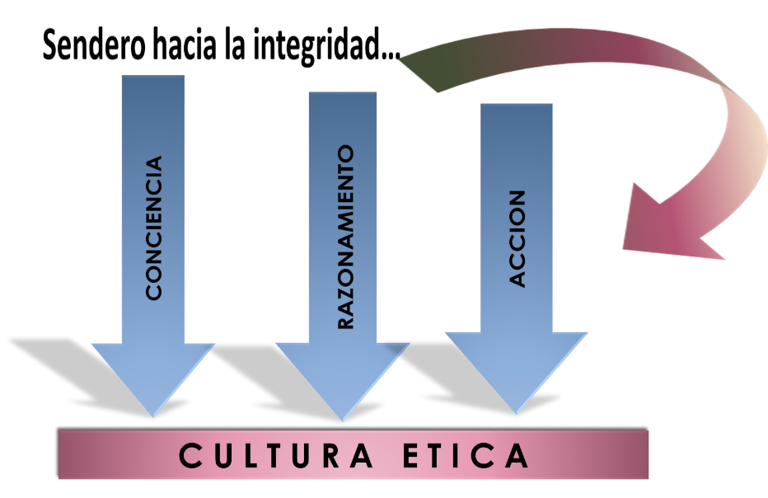

Slide 39
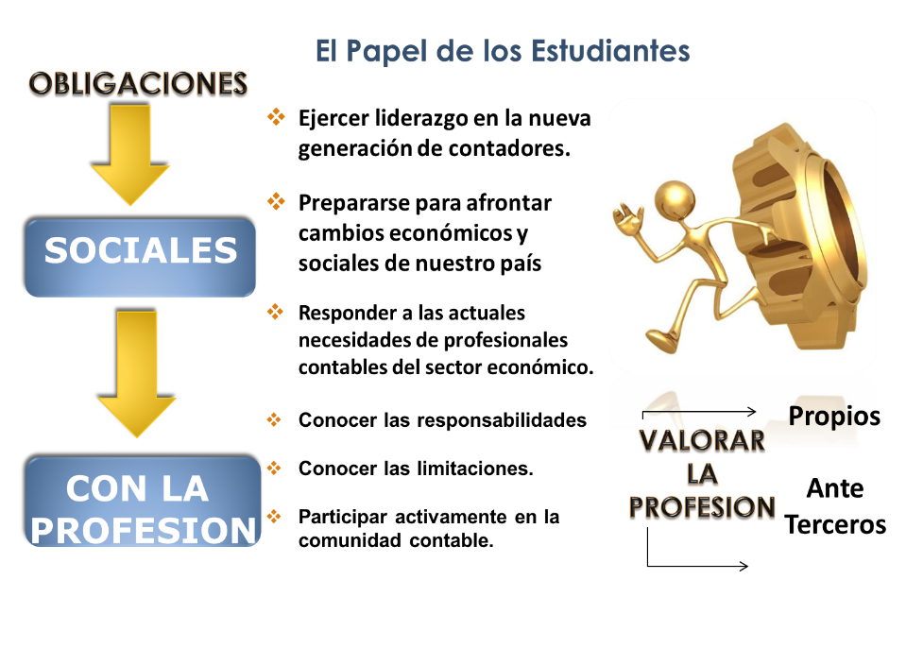

Slide 40
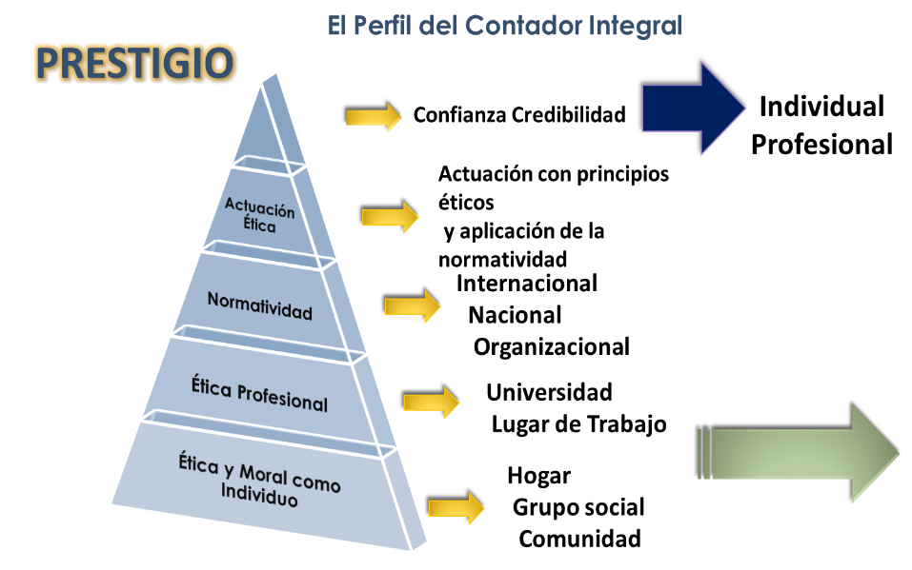

Slide 41

Nuevo Perfil de los Contadores
Saben redactar
Trabajando
en la
Construcción
de un nuevo
perfil
UNIVERSIDADES
Majan el lenguaje corporativo
FIRMAS DE CONTADORES
ASOCIACIONES
AGREMIACIONES
Acreditados
Consultivos no hacedores
Resuelven problemas y generan valor
Pensamiento Estratégico
Saben hablar en Público
Valor su trabajo
$$ VS.. Responsabilidad

Slide 42








Trabajo en Equipo

Slide 43
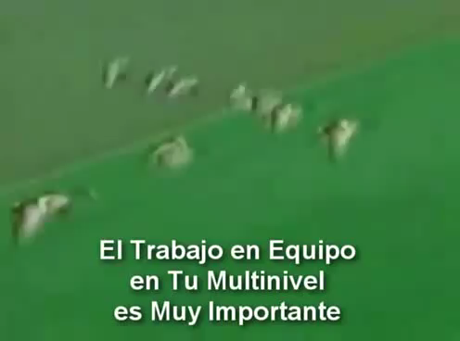

Slide 44
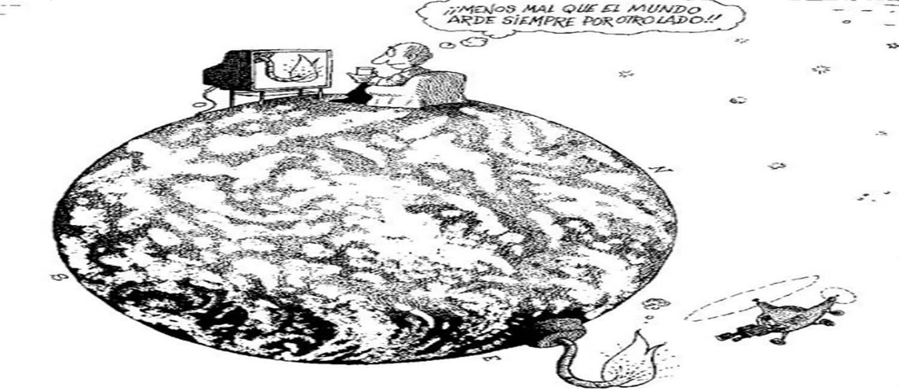
No dejemos que el FUTURO - que ya está entre NOSOTROS - nos encuentre DESPREVENIDOS

Slide 45


G r a c i a s
“POR PERMITIRNOS HACER PÚBLICO
LO PÚBLICO ”
pbohorquez@contaduria.gov.co
@Contaduria_CGN
Contaduría General de la Nación

